Slide 1
Repaso de programación en Python: variables y ciclos

Slide 2
1. Python

Slide 3

Qué es python?
Es un lenguaje de programación de tipo interpretado
Permite hacer scripts y usar lenguaje elevado para programar

Slide 4
Por qué usar Python?
Tiene una sintaxis simplificada
Hay ya muchas librerías implementadas con funciones útiles
  Pandas
  Numpy
  Bioconda
Es fácil encontrar ejemplos
  https://www.w3schools.com/python/

Slide 5
2. Variables

Slide 6

Qué es una variable?
Es un lugar en memoria para guardar información
Hay varios tipos
  Números
  Palabras (Strings)
  Complejos
Notes:
NúmNúmeros
Enteros
Flotantes
Palabras (Strings)
Contenedores
Listas
Diccionarios
Tuplas
Complejos

Slide 7
Sintaxis variables
Nombre de la variable
Valor
Indicar que se quiere asignar

Slide 8

Es importante ponerles nombres intuitivos
Procurar poner nombres cortos, pero es preferible que sean claros

Slide 9
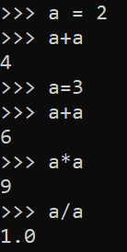
Se puede hacer operaciones con las variables
Aritmética simple

Slide 10
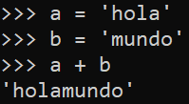
Operaciones con strings
Concatenación

Slide 11
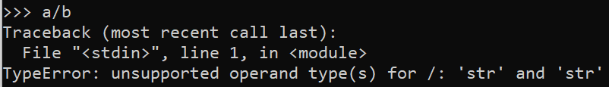
No todas las operaciones son válidas
No tiene sentido “dividir una palabra por otra”

Slide 12
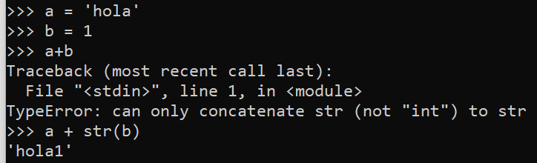
Para concatenar un string con un número hay que convertirlo

Slide 13
3. Ciclos

Slide 14
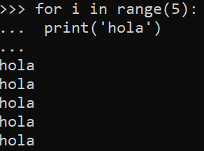
Qué son?
También llamados loops
Manera de repetir muchas veces una tarea

Slide 15
Por qué usarlos?
Frecuentemente se requiere realizar una misma operación con diferentes datos

Slide 16
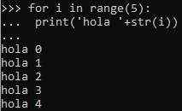
Tipos de ciclos: for
Realiza una tarea las veces que se le indican

Slide 17
Sintaxis for
Sintaxis requerida
Lista sobre la que se va a iterar
Variable sobre la que se va a iterar
range(N) indica que se debe hacer N veces

Slide 18
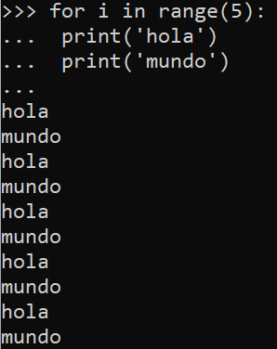
Sintaxis for (2)
Todo lo que esté indentado forma parte del ciclo

Slide 19
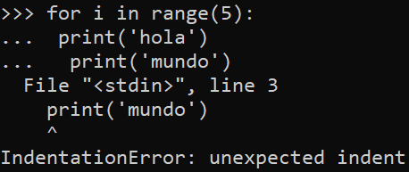
Sintaxis for (3)
No importa el número de espacios pero tiene que ser el mismo para todas las instrucciones

Slide 20
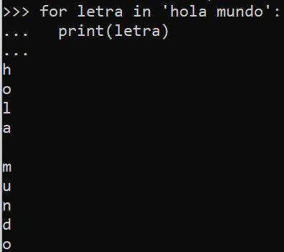
Podemos iterar sobre cualquier lista
Los strings son un tipo de lista

Slide 21
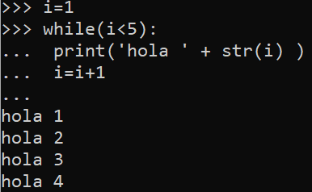
Tipos de ciclos: while
Realiza una tarea mientras que se cumpla una condición

Slide 22
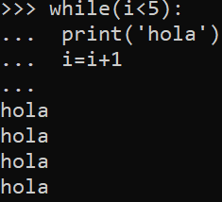
Se puede utilizar ambos ciclos para lo mismo
Realiza una tarea hasta que se cumpla una condición

Slide 23
3. Ejemplo: Cálculo de contenido GC

Slide 24
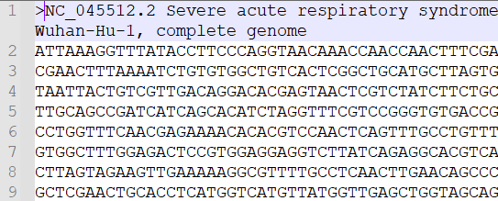
Archivos fasta
Encabezado
Secuencia

Slide 25
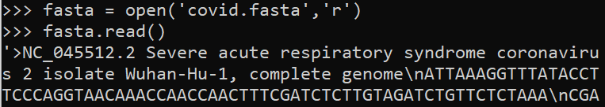
Primero abrimos el archivo
open( nombre del archivo, modo)
Modos:
  ‘r’ lectura
  ‘w’ escritura’

Slide 26
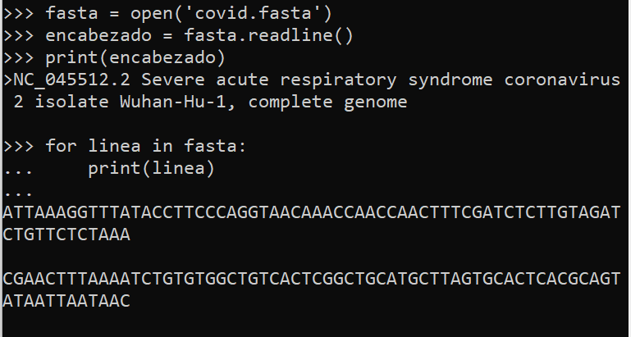
Iteramos sobre las líneas del archivo

Slide 27
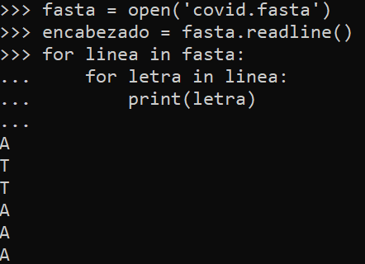
Iteramos sobre cada letra de cada línea

Slide 28
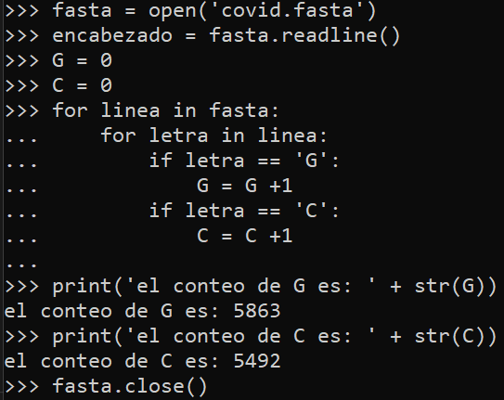
Guardamos el número de G y C en variables
Notes:
Qué opinan de los nombres de variables?

Slide 29
Ejercicio: Completar el código para Calcular el porcentaje de GC
Qué necesitamos para convertir los conteos en porcentajes?

Slide 30
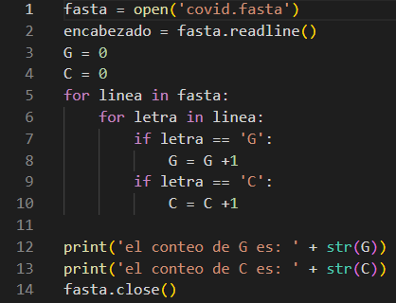
Ayuda mucho usar un ambiente de desarrollo: IDE
Integrated Development Environment
IDLE es el de Python por defecto
Visual Studio Code es recomendable

